Slide 1

Публикации 2023:
как найти, отобрать, посчитать
Фундаментальная библиотека

Slide 2
Библиографическая БД «Публикации РГПУ»
БД «Публикации РГПУ»
https://lib.herzen.spb.ru/m/catalog
Атлас университета
https://atlas.herzen.spb.ru/
Преподаватель
Преподаватель
Преподаватель
«Публикации преподавателя»
«Публикации преподавателя»
«Публикации преподавателя»

Slide 3
Библиографическая БД «Публикации РГПУ»
БД «Публикации РГПУ»
https://lib.herzen.spb.ru/m/catalog
Атлас университета
https://atlas.herzen.spb.ru/
Вергелес Галина Ивановна
Граничина Ольга Александровна
Савинова Людмила Юрьевна
«Публикации преподавателя»
«Публикации преподавателя»
«Публикации преподавателя»
Константин Дмитриевич Ушинский и современное начальное образование / Вергелес Г. И., Граничина О. А., Савинова Л. Ю. // Начальная школа. - 2023. - N 9. – С. 36-38.

Slide 4
Библиографическая БД «Публикации РГПУ»
БД «Публикации РГПУ»
https://lib.herzen.spb.ru/m/catalog
Атлас университета
https://atlas.herzen.spb.ru/
Вергелес Галина Ивановна
Граничина Ольга Александровна
Савинова Людмила Юрьевна
«Публикации преподавателя»
«Публикации преподавателя»
«Публикации преподавателя»
Константин Дмитриевич Ушинский и современное начальное образование / Вергелес Г. И., Граничина О. А., Савинова Л. Ю. // Начальная школа. - 2023. - N 9. – С. 36-38.
2. Выбрать из трех упоминаний как одну уникальную публикацию
1. Выбрать одну исходную уникальную публикацию

Slide 5
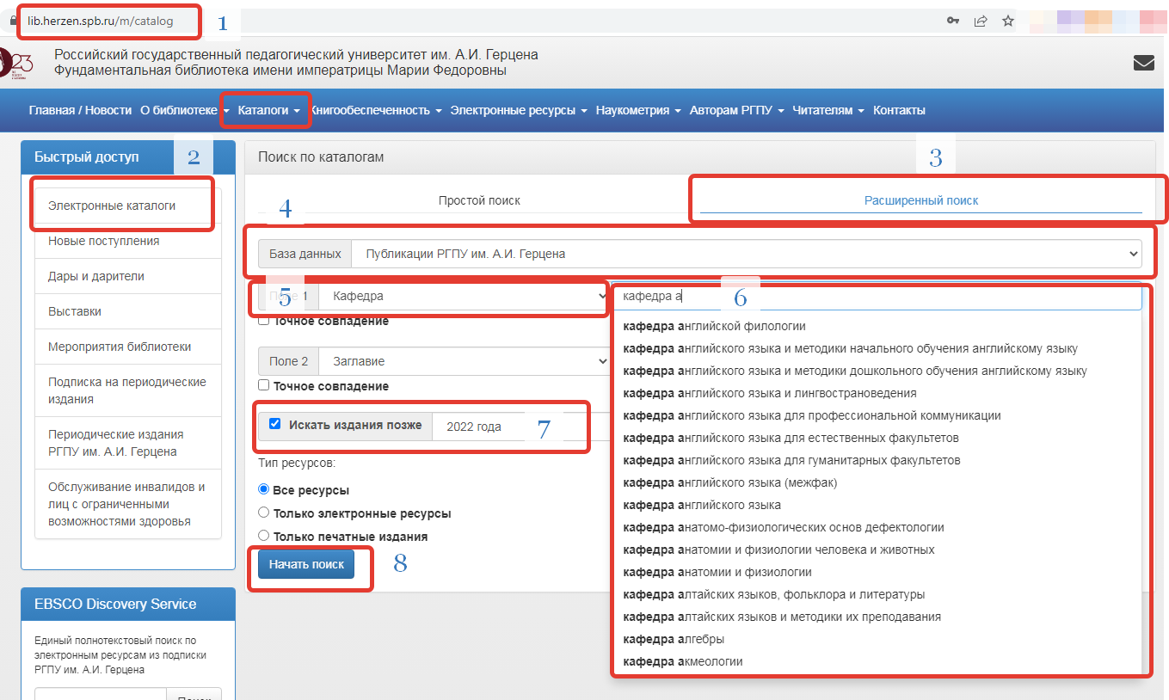
Библиографическая БД «Публикации РГПУ»

Slide 6
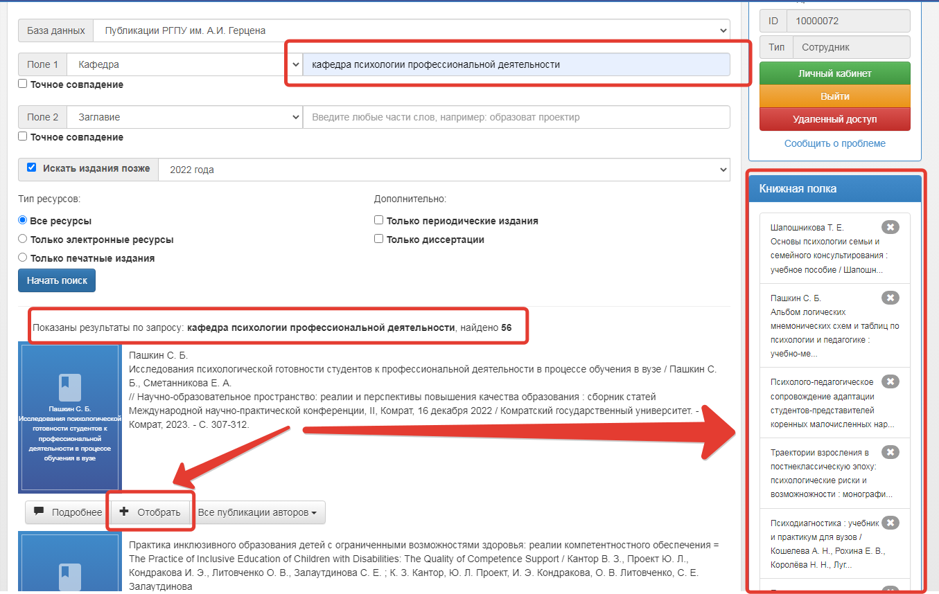
Библиографическая БД «Публикации РГПУ»

Slide 7
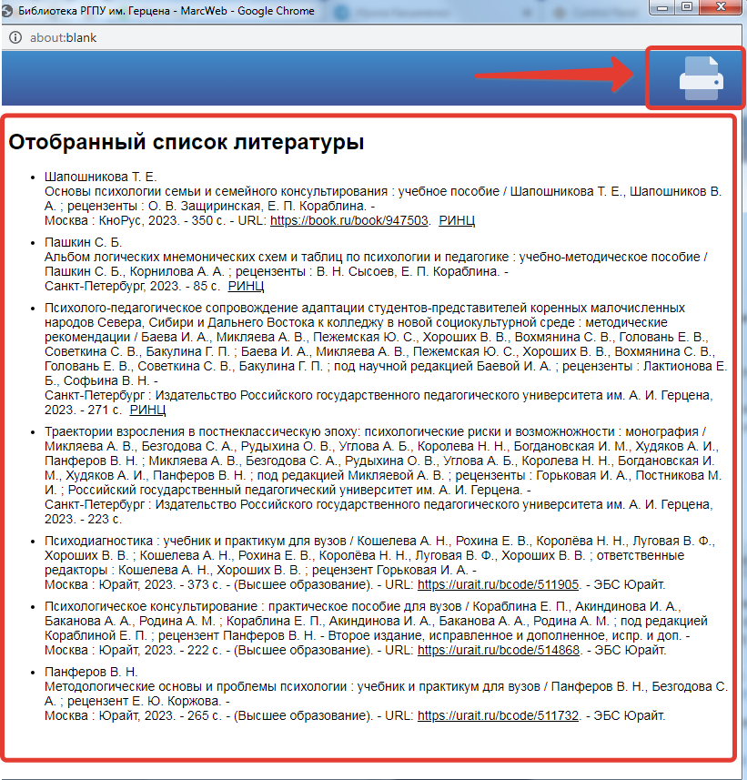
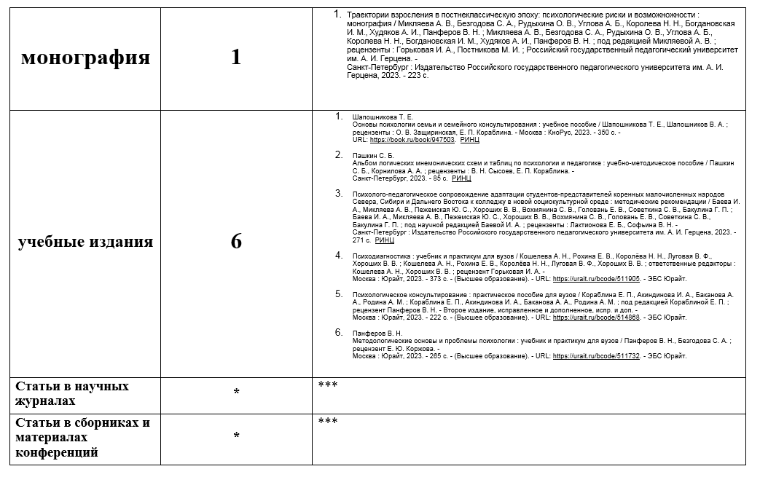
Библиографическая БД «Публикации РГПУ»

Slide 8
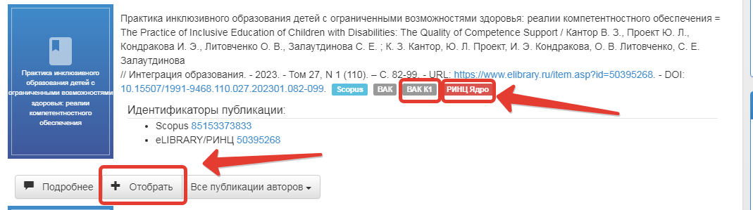
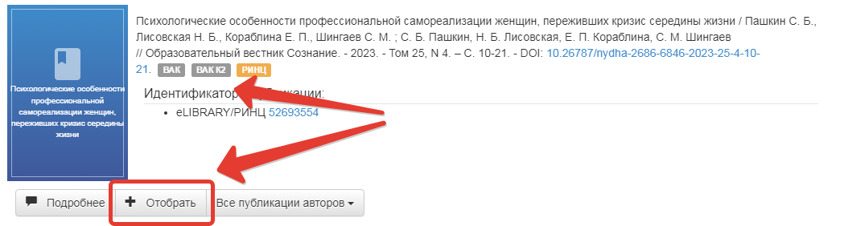
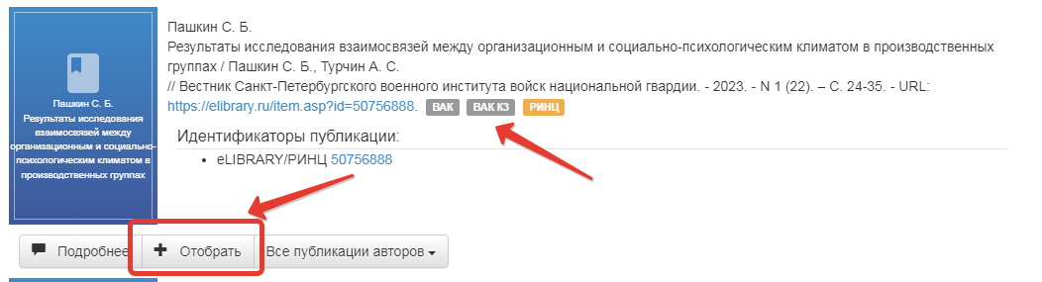
Библиографическая БД «Публикации РГПУ»

Slide 9
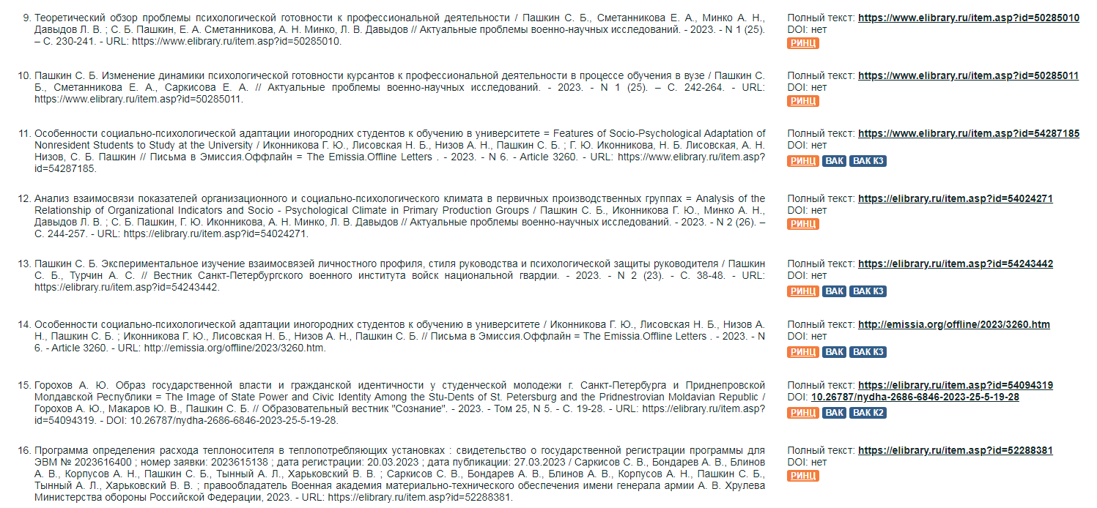
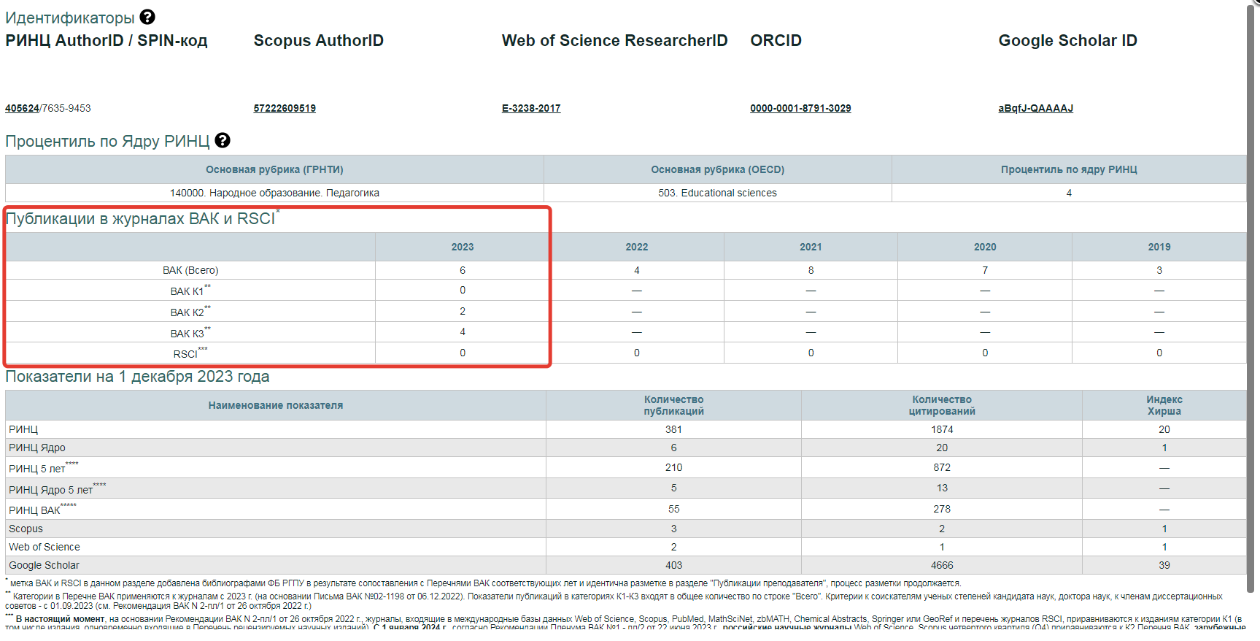
Библиографическая БД «Публикации РГПУ» - Атлас университета
«Публикации преподавателя»
«Наукометрия»

Slide 10
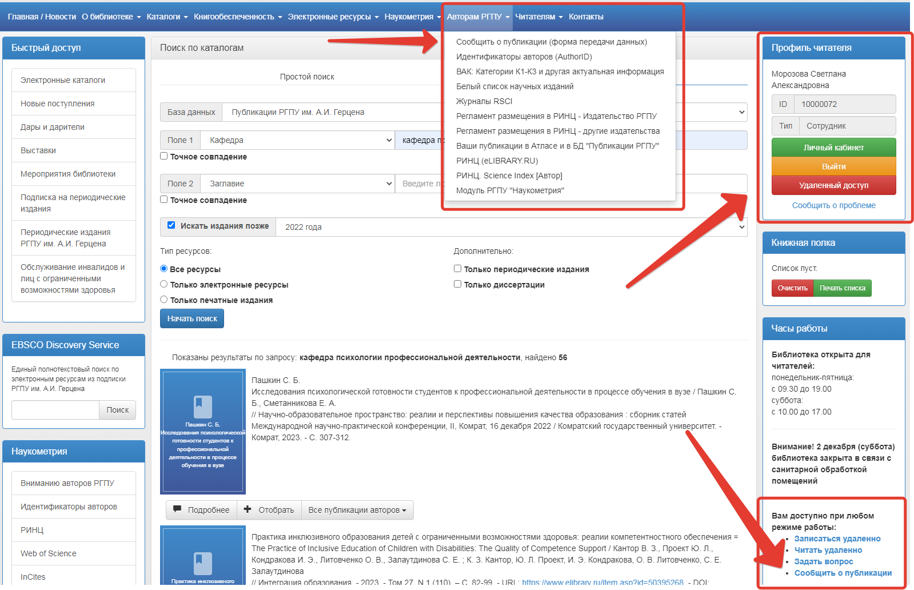
Библиографическая БД «Публикации РГПУ» - Атлас университета
Где моя публикация?

Slide 11
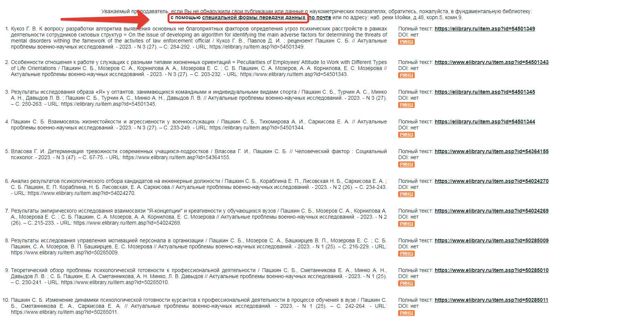
Библиографическая БД «Публикации РГПУ» - Атлас университета
Где моя публикация?

Slide 12
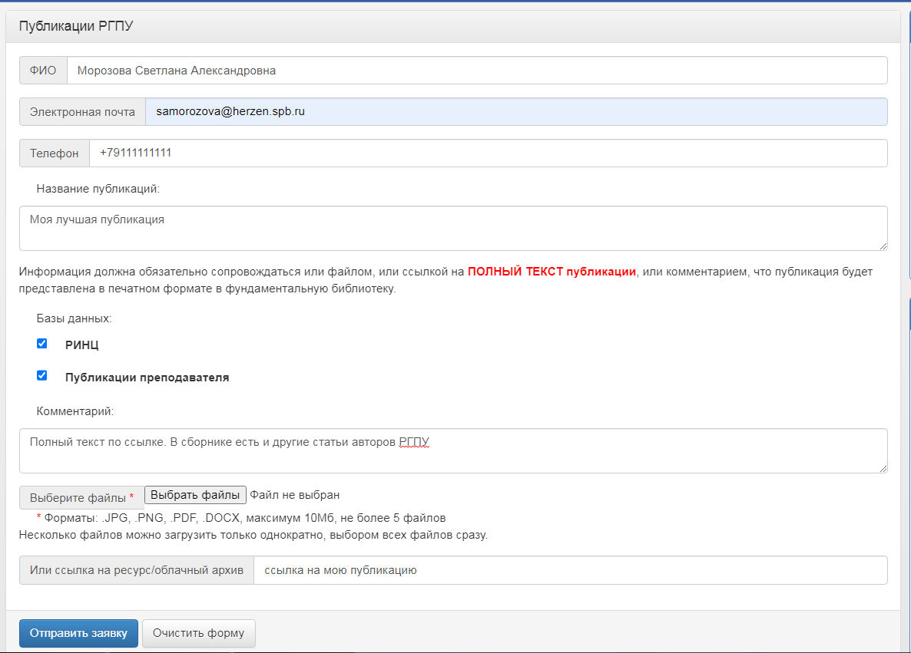
Сообщить о публикации
Где моя публикация?

Slide 13
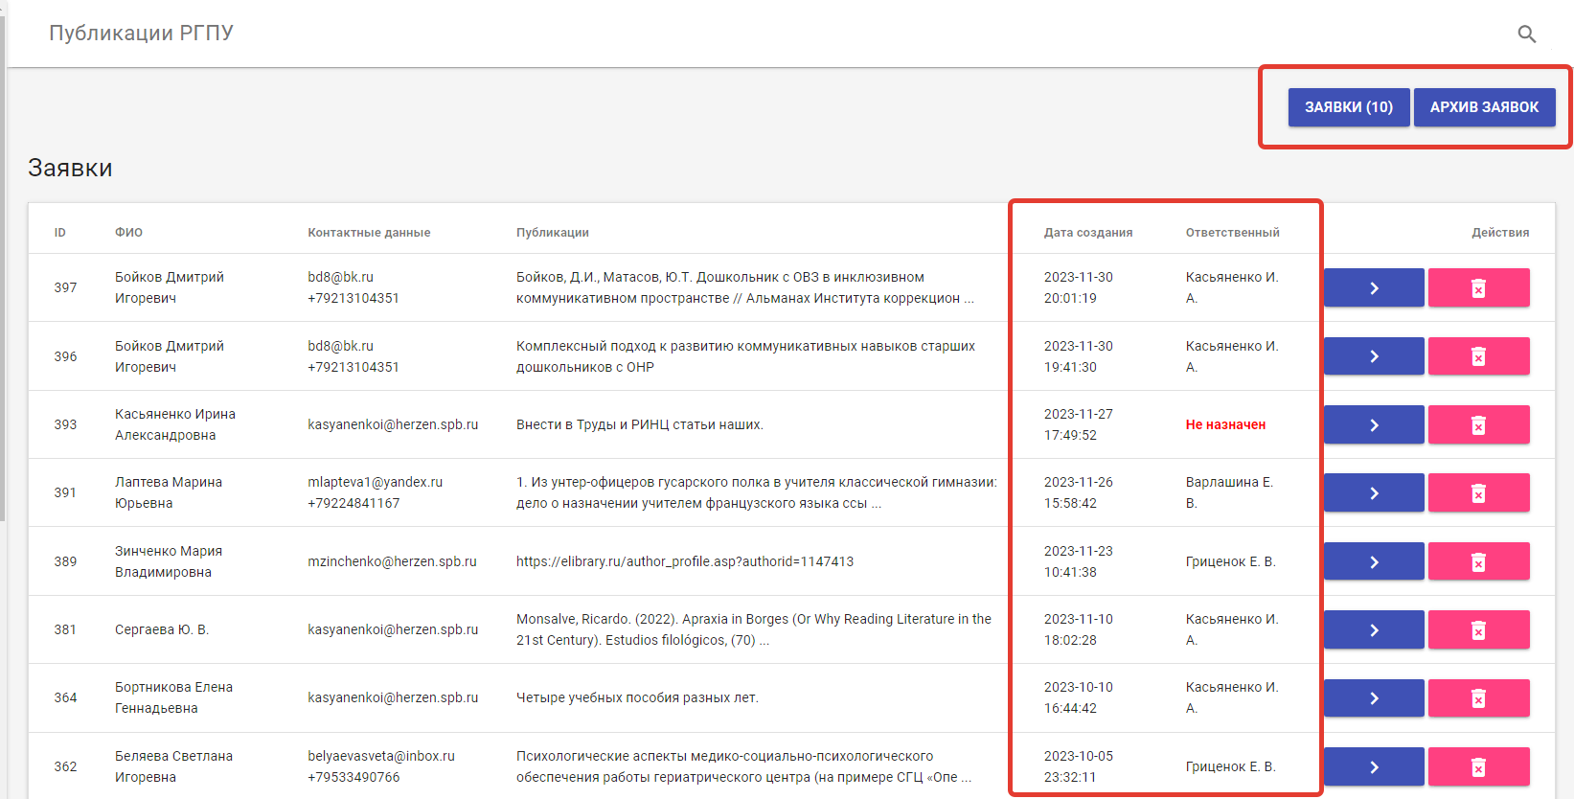
Сообщить о публикации
Где моя публикация?

Slide 14
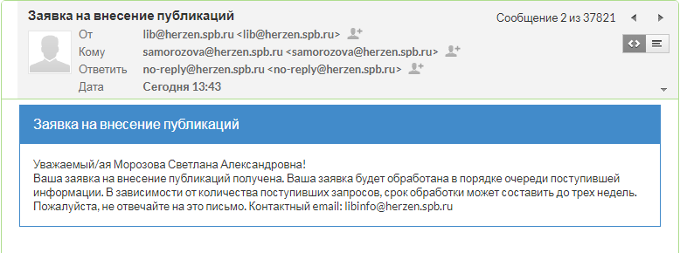
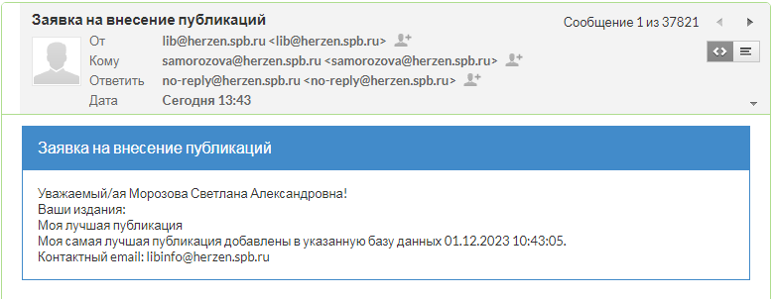
Сообщить о публикации
Где моя публикация?
1
2

Slide 15
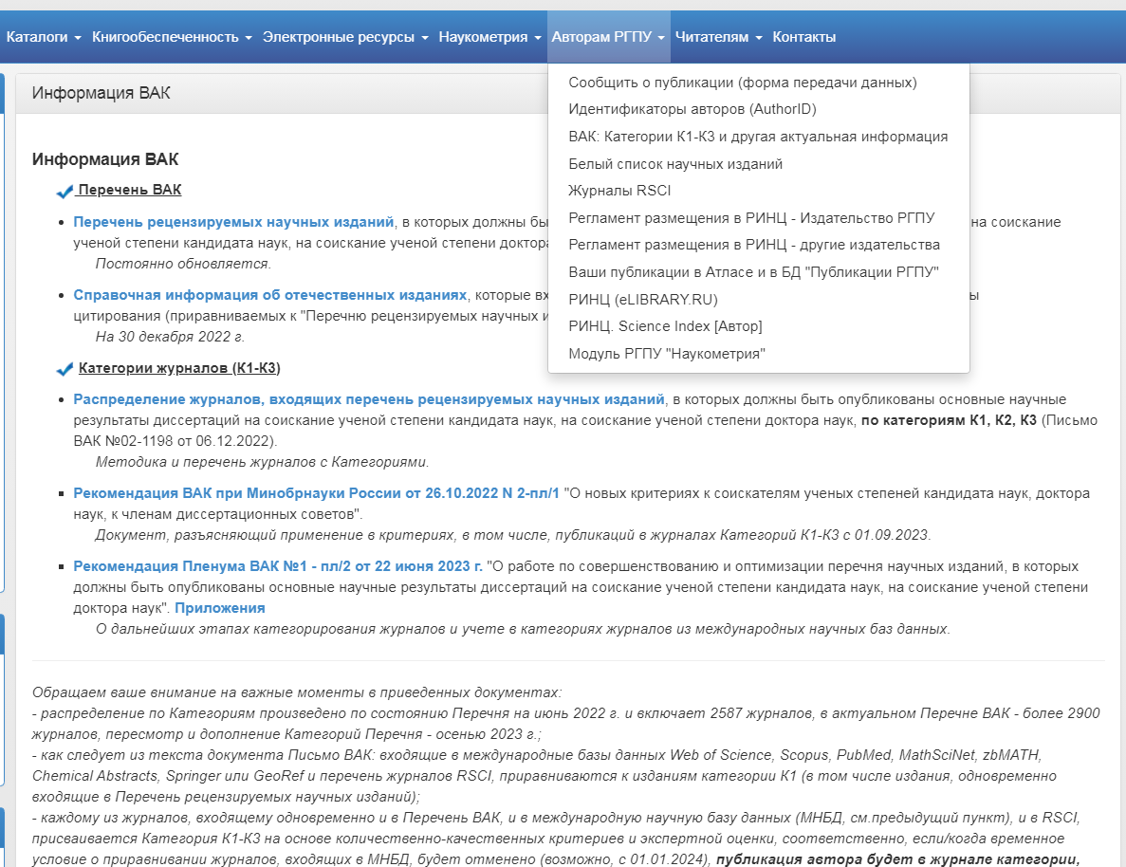
Помощь

Slide 16
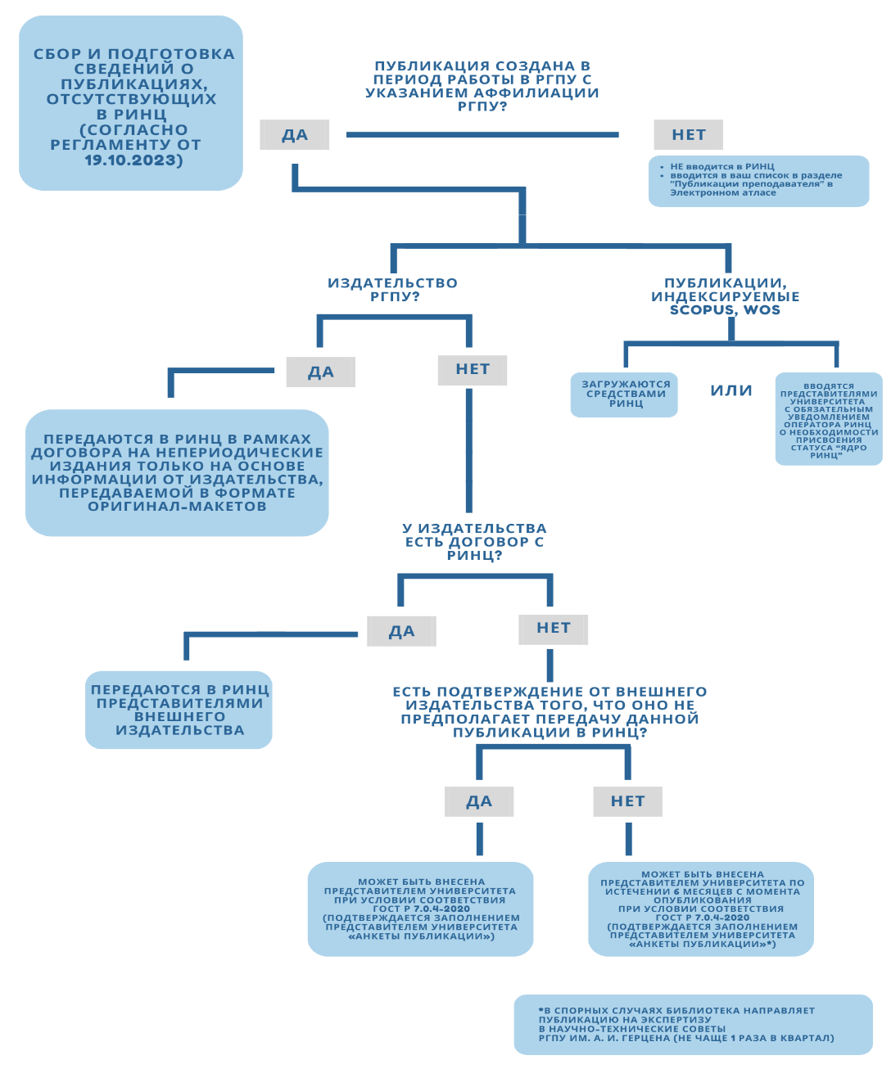
Регламент ввода данных структурной, кадровой и библиографической информации в системе Science Index: https://lib.herzen.spb.ru/p/indexofciting3-2

Slide 17


